Slide 1
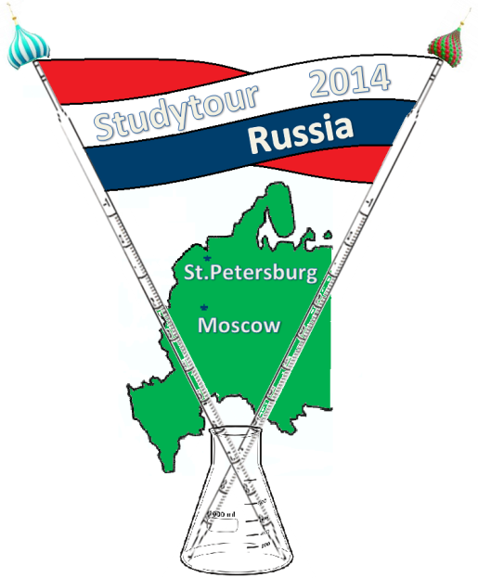
Informatiebijeenkomst Studiereis 2014
Onderwijsinstituut Moleculaire Wetenschappen
Notes:
Welkom bij deze informatiebijeenkomst voor de studiereis 2014!
We gaan naar Rusland met Alan Rowan en Ernst van Eck!
<number>

Slide 2
Wat gaan we vandaag behandelen:
Visum
Kostenplaatje
Informatie steden
Inschrijving
Notes:
<number>

Slide 3
Visum
Aanvragen 3 maanden van te voren
Visumaanvraagformulier + pasfoto
Geldig paspoort/reisdocument (tot november 2014)
Kopie van bewijs van ziektekostenverzekering
Notes:
Wij als commissie gaan alle paspoorten en benodigde documenten van de deelnemers verzamelen en de visa aanvragen. Dit kan pas 3 maanden voor vertrek. Het Consulaat kan alleen visums verstrekken aan Nederlandse staatsburgers en mensen met een andere nationaliteit, die in het bezit zijn van een geldige verblijfsvergunning voor Nederland. Iedereen moet het aanvraagformulier invullen en tekenen. Op dit formulier moet een geldig pasfoto worden gelijmd. De paspoort moet ook nog 6 maanden naar vertrek uit Rusland geldig zijn, dus t/m november 2014. Er moet een bewijs van ziektekostenverzekering bijgevoegd worden. En voorbeeld hiervan is de vinden op de website van de Rusische ambassade maar we gaan het ook nog doormailen. Kopieën van verzekeringskaarten zijn NIET toegestaan.
<number>

Slide 4
Kostenplaatje
Deelname kost maximaal 600 euro.
Hiervoor krijg je in ieder geval: reis, verblijf, visum en uitstapjes
Eigen kosten zijn: vrije tijd, vaccinaties, eten en drinken, reis naar het vliegveld
Notes:
De deelname aan de reis kost voor de deelnemers maximaal 600 euro. Hiervoor krijg je in ieder geval de vliegreis en treinreis tussen de twee steden, het verblijf, het visum en de gezamenlijke uitstapjes (inclusief reis ernaartoe). Kosten die in ieder geval voor eigen rekening zijn zijn kosten voor alles dat je in de vrije tijd doet (uitstapjes, eten) en vaccinaties. Er zijn voor zover wij weten alleen vaccinaties aangeraden, niet verplicht, hierover zullen we jullie later nog meer informatie geven.
Kosten voor eten en drinken buiten de vrije tijd is zeer waarschijnlijk voor eigen rekening (ga hier in sowieso vanuit). Kosten voor de reis naar het vliegveld zullen naar een vliegveld in Nederland waarschijnlijk voor eigen rekening zijn en als we vanuit Duitsland vliegen, zoals dit jaar, zullen we zeer waarschijnlijk gezamenlijk reizen. Deze kosten zullen we later op terugkomen. Dit zal onder andere afhangen van hoe de kosten verder uitvallen. Als er nog volop budget is als de reis en accommodatie geregeld zijn en we kunnen (voordelig) eten bij de accommodatie krijgen zullen we dit zeker overwegen. Maar nogmaals ga hier niet vanuit!
<number>

Slide 5
Subsidies
Studenten MLW of scheikunde
- 100 euro faculteit
- 100 euro SNUF
Andere studenten (ook MMD en neuroscience)
-geen/minder subsidie
-regelen van voldoende subsidie is eigen verantwoordelijkheid
Onvoldoende subsidie betekent meer eigen kosten
Notes:
Voor studenten MLW en scheikunde ontvangen wij in totaal 200 euro subsidie. Wanneer je je SNUF al gebruikt hebt ben je hier ook zelf verantwoordelijk voor. Voor andere studenten zullen wij sowieso minder of geen subsidie ontvangen, want voor hen is het een vak voor in de vrije keuzeruimte en niet van de opleiding zelf. Zij zijn zelf verantwoordelijk voor het regelen van ten minste 200 euro subsidie of moeten zelf voor deze kosten opdraaien.
<number>

Slide 6
Transport
Nederland ↔ Rusland : Vliegtuig
Heen: 27/28/29 april, 2014
Terug: 10/11/12 mei, 2014
Moskou ↔ St. Petersburg : (Nacht)trein
Notes:
De vlucht duurt ongeveer 3 uur bij een directe vlucht. De meeste vluchten hebben echter een tussenstop. Deze duren van 4 tot 8 uur en zijn ook aanzienlijk goedkoper.
Aangezien er wellicht verschil zit in prijzen op de verschillende vertrek- en terugkeerdata die genoemd zijn, kiezen we op het moment van boeken de beste optie. Daarom kunnen we op dit moment nog geen enkele definitieve vertrek- en aankomstdatum geven.
De reis tussen St. Petersburg en Moskou zal per nachttrein geschieden. Deze trein brengt ons van het centrum van de ene stad naar het centrum van de andere en weer terug.
<number>

Slide 7
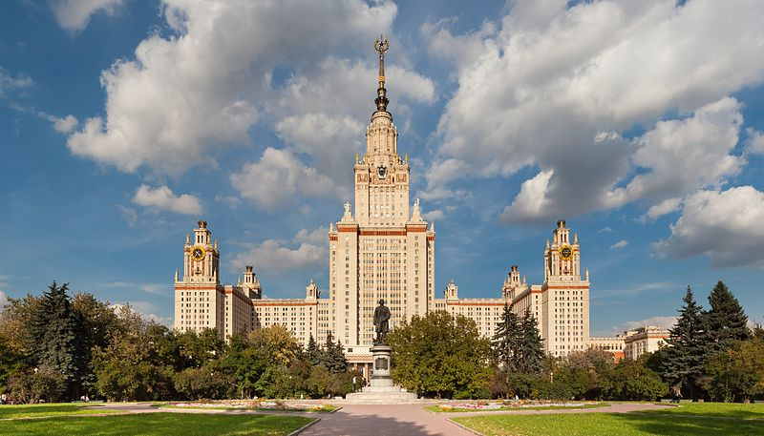
Moskou
Academia
- Moscow state university - D. Mendeleev University of Chemical technology of Russia - En nog veel meer universiteiten….
Notes:
In Moskou vind je de beste universiteit van het land: Moscow state university. Tevens is het de oudste(gesticht in 1755) en grootste universiteit in heel Rusland. Deze universiteit heeft 39 faculteiten waaronder een aparte faculteit voor scheikunde en eentje voor biologie. In figuur: Moscow state university.
Ook is er een universiteit gespecialiseerd in de chemie: D. Mendeleev University of … Op deze universiteit studeren meer dan 10.000 studenten en deze universiteit is gespecialiseerd in het chemisch onderzoek.
Naast deze twee universiteiten zijn er nog veel meer opties in deze 60 universiteiten tellende stad…
<number>

Slide 8
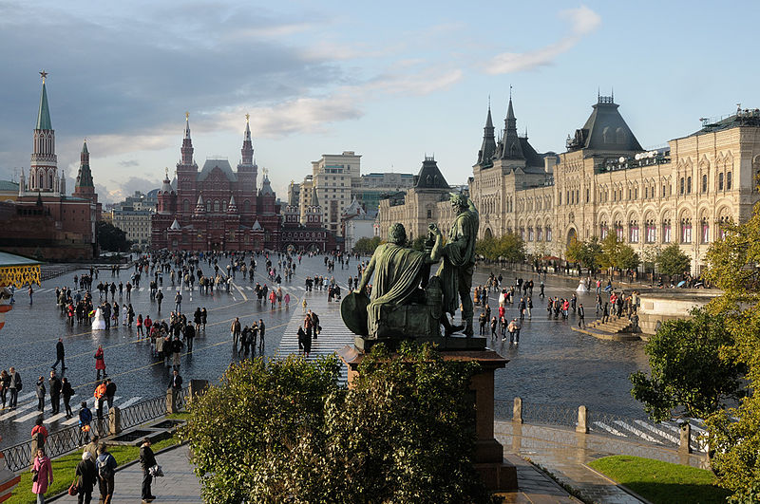
Moskou
Culturele bezienswaardigheden
- Stad met een rijke geschiedenis
- Kremlin en rode plein
Notes:
Stad met een rijke geschiedenis. Veel mogelijkheden voor bezoek aan musea en kerkjes. Veel musea toegewijd aan de grote namen uit de geschiedenis van Moskou.
<number>

Slide 9
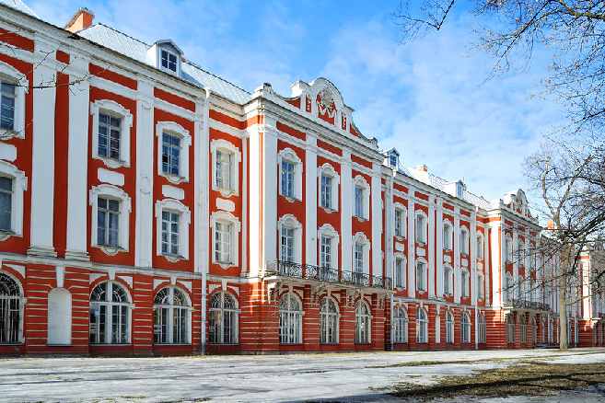
St. Petersburg
Academia
Saint Petersburg State University
Mendelev
Saint Petersburg State Polytechnical University
Notes:
De univeristiteiten van St. Petersburg behoren samen met die van Moskou tot de beste van het land. Saint Petersburg State University is de grootste en breedste universiteit van de stad. De enige echte Dmitri Mendelev was aan deze universiteit verbonden.
St. Petersburg State Polytechnical University is een van de leidende technische academische instituten in Rusland.
Afbeelding: St. Petersburg State Universty
<number>

Slide 10
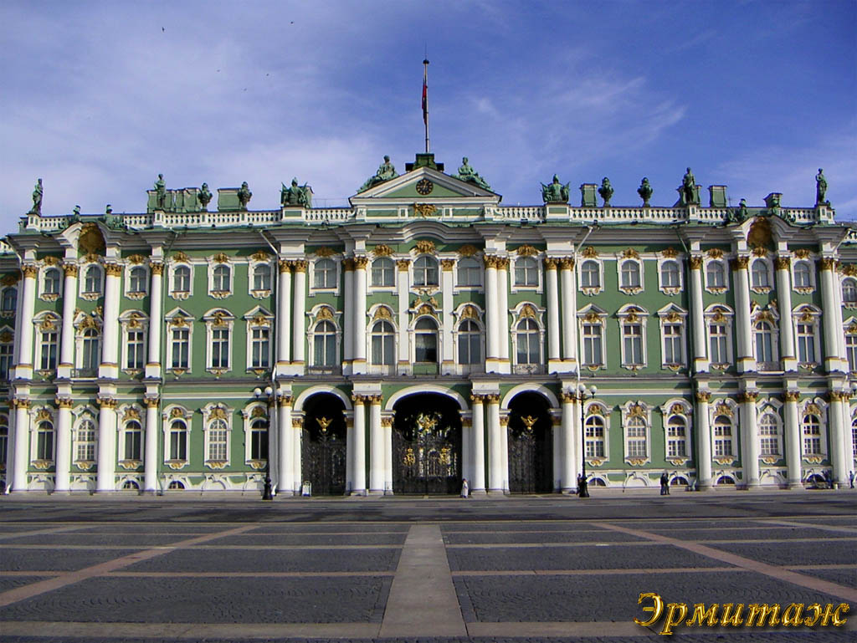
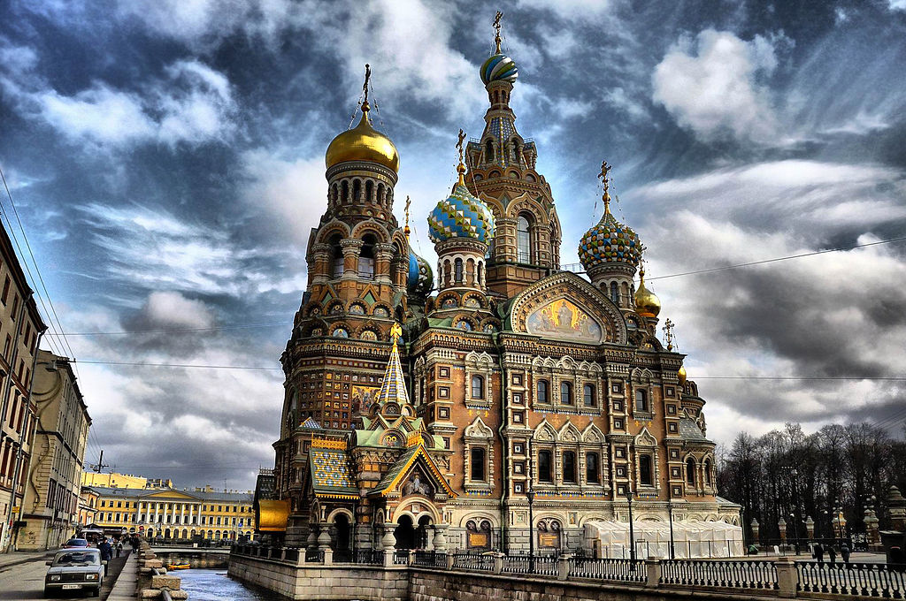
St. Petersburg
Culturele bezienswaardigheden
Vele musea en kerken, waaronder het Hermitage
Peterhof

Slide 11
Loting en inschrijving
Max. 40 personen, inclusief commissie
Inschrijving via deelnameformulier
Inschrijving definitief bij tekenen contract (september)
Notes:
Bij te veel aanmeldingen zullen er twee groepen worden gemaakt. Indien je in augustus je bachelor haalt kom je terecht in groep A. Commissieleden zitten ook in groep A. Indien je je bachelor in het derde kwartaal haalt, komt je terecht in groep B. Je komt ook in groep B als je een jaar eerder bent begonnen aan je bachelor dan de commissieleden. Indien er meer dan 40 aanmeldingen zijn, zal groep A sowieso meegaan. Indien groep A groter is dan 40 mensen, zal hierbinnen worden geloot. De commissie is uitgesloten van loting. De personen in groep B moeten een plan van aanpak over hun studieplanning en een motivatie opsturen. De studieadviseurs van MLW en Scheikunde zullen beslissen wie uit groep B mee mogen. De commissie zal in september meer informatie kunnen geven over de indeling in groepen en het plan van aanpak voor groep B.
Inschrijving via deelnameformulier, zal gemaild worden na afloop van de bijeenkomst. De inschrijving is pas definitief bij het tekenen van het contract, in september. Aan deze inschrijving kunnen dus geen rechten worden ontleend, het totale aantal inschrijvingen moet nog worden afgewacht. De inschrijving is bedoeld al inventarisering voor de commissie, om een beeld te krijgen van de financiën. Het inschrijfformulier gelieve voor 1 juli inleveren. We willen het ook graag weten indien je definitief geen interesse meer hebt om mee te gaan op de studiereis. Ook als je nog twijfelt kun je dit aangeven, dan hebben wij als commissie een beter beeld van de interesse.
<number>

Slide 12
Ga mee op studiereis!
Meer info? Schiet ons aan! Of vraag via mail:
studiereis2014@science.ru.nl
Notes:
We hopen dat we jullie genoeg geïnformeerd hebben met deze bijeenkomst en hopen dat jullie mee gaan! Voor vragen kun je altijd bij ons terecht, bijvoorbeeld via de mail: studiereis2014@science.ru.nl.
Bedankt voor de aandacht!
<number>

